Slide 1


INFORMÁTICA
CLASE 8 – LISTAS
Profesor: Carlos D. Mazza
camazza@uade.edu.ar

Slide 2
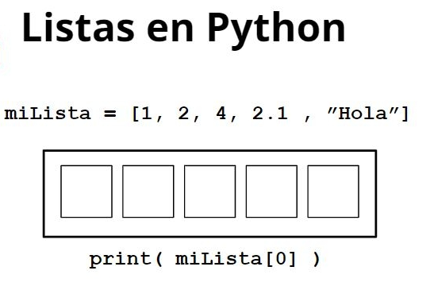
LISTAS
Una lista en Python es un tipo de datos nativos construido dentro del lenguaje de programación Python. Estas listas son similares a matrices (o arrays) que se encuentran en otros lenguajes. Sin embargo, en Python se manejan como variables de muchos elementos.

Slide 3


LISTAS
Crear listas Python
Las listas en Python son uno de los tipos de datos más versátiles del lenguaje, ya que permiten almacenar un conjunto arbitrario de datos. Es decir, podemos guardar en ellas prácticamente lo que sea. Si vienes de otros lenguajes de programación, se podría decir que son similares a los arrays.
Una lista sea crea con [ ] separando sus elementos con comas ,. Una gran ventaja es que pueden almacenar tipos de datos distintos.

Slide 4
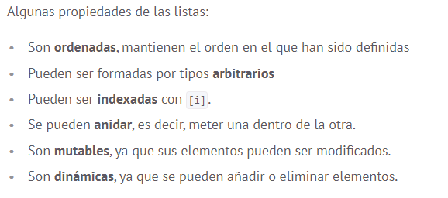
LISTAS

Slide 5
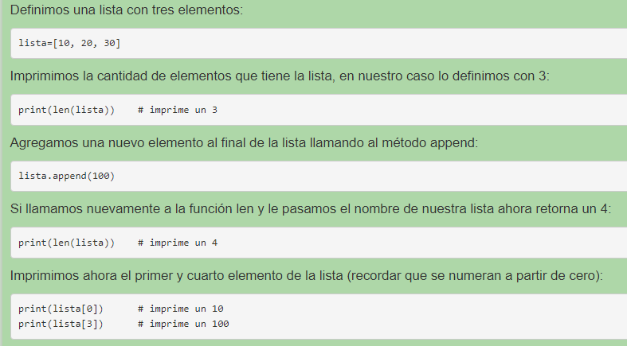
LISTAS

